Slide 1
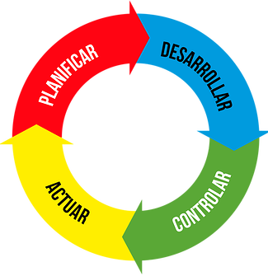
SISTEMA GESTIÓN DE CALIDAD
CON ALCANCE ACADÉMCO
UNIVERSIDAD LIBRE

Slide 2
POLÍTICA DE CALIDAD
“Es compromiso de la Universidad Libre lograr la satisfacción de las necesidades y expectativas de sus usuarios y partes interesadas, mediante la formación integral de profesionales orientados por los principios democráticos, pluralistas, tolerantes, humanistas y cultores de la diferencia; a través de procesos eficientes y eficaces de Docencia, Investigación, Proyección Social, Bienestar Universitario e Internacionalización con una actitud de servicio, cumpliendo con los requisitos técnicos, legales y reglamentarios, que aseguren el mejoramiento continuo, la modernización tecnológica, la autoevaluación y autorregulación en búsqueda de la excelencia y la calidad Institucional.
”.

Slide 3
OBJETIVOS DEL SISTEMA
DE GESTIÓN DE LA CALIDAD
Mejorar la percepción de satisfacción de la comunidad Unilibrista frente a la calidad de los servicios prestados por la universidad.
Cumplir con las necesidades y expectativas de nuestros usuarios a través de los Acuerdos de Servicio, los requisitos técnicos y la reglamentación establecida por la Universidad.
Garantizar la eficacia y eficiencia de los procesos que aseguren la excelencia y calidad institucional

Slide 4
PLAN OPERATIVO PARA EL CUMPLIENTO DE
LOS OBJETIVOS DE CALIDAD
No. | OBJETIVO | META | INDICADOR | Fuente de información | Periodicidad de medición | Responsable de Medición
1 | Mejorar la percepción de satisfacción de la comunidad Unilibrista frente a la calidad de los servicios prestados por la universidad. | Garantizar que el nivel de satisfacción de la comunidad Unilibrista frente a la calidad de los servicios prestados por la universidad se encuentre como mínimo en un 80%. Mejorar en mínimo el 20%, la gestión de atención de quejas de manera eficaz y oportuna respecto a la medición del semestre anterior. Mantener las calificaciones de Servicio en un 80% de los servicios prestados por la Universidad. | Nivel de satisfacción de los usuarios Atención eficiente de las quejas (Quejas recurrentes, quejas cerradas y respuesta oportuna) Calificaciones del Servicio | *Resultados de Encuestas de satisfacción (Autoevaluación) (60%) *Resultado de Indicadores de quejas (20%) *Calificaciones del servicio (20%) | Anual / Semestral | Titulares de proceso y Coordinación de calidad
2 | Cumplir con las necesidades y expectativas de nuestros usuarios a través de los Acuerdos de Servicio, los requisitos técnicos y la reglamentación establecida por la Universidad. | Cumplir con los acuerdos de servicio como mínimo en un 80%. | Cumplimiento de acuerdos de servicio | *Resultado de Indicadores de acuerdos de servicio (100%) | Semestral | Titulares de proceso y Coordinación de calidad
3 | Garantizar la eficacia y eficiencia de los procesos que aseguren la excelencia y calidad institucional. | Lograr que el 80% de indicadores de gestión de los procesos cumpla con la meta establecida. | Cumplimiento de metas de los indicadores de eficacia y eficiencia de los proceso | Resultados de indicadores de gestión de los procesos. (100%) | Anual / Semestral | Titulares de proceso y Coordinación de calidad

Slide 5
UNIVERSIDAD LIBRE: MAPA DE PROCESOS
DIRECCIÓN ESTRATÉGICA
ASEGURAMIENTO DE LA CALIDAD
PROCESOS ESTRATÉGICOS
BIENESTAR
UNIVERSITARIO
DOCENCIA
INTERNACIONALIZACIÓN
INVESTIGACIÓN
PROYECCIÓN SOCIAL
NECESIDADES , EXPECTATIVAS,
REQUISITOS DE USUARIOS Y DEMÁS
PARTES INTERESADAS
SATISFACCIÓN DEL USUARIO
Y DEMÁS PARTES INTERESADAS
PROCESOS
MISIONALES
GESTIÓN HUMANA
GESTIÓN FINANCIERA
GESTIÓN DE LA BIBLIOTECA
GESTIÓN DOCUMENTAL
GESTIÓN INFORMÁTICA
PROCESOS
DE SOPORTE
GESTIÓN DE LA AUDITORIA INTERNA
GESTIÓN DE SERVICIOS GENERALES
GESTIÓN DE ADMISIONES Y REGISTROS
GESTIÓN DE ADQUISICIONES Y SUMINISTROS
Versión 2
17/04/2017

Slide 6
BUZÓN DE QUEJAS Y SUGERENCIAS
La Universidad Libre cuenta con una herramienta llamada BUZÓN DE QUEJAS Y SUGERENCIAS donde nuestros usuarios pueden manifestar su opinión e inquietudes con respecto a la prestación de nuestros servicios, de una manera ágil y con la cual podemos dar una respuesta eficaz y oportuna.

Slide 7
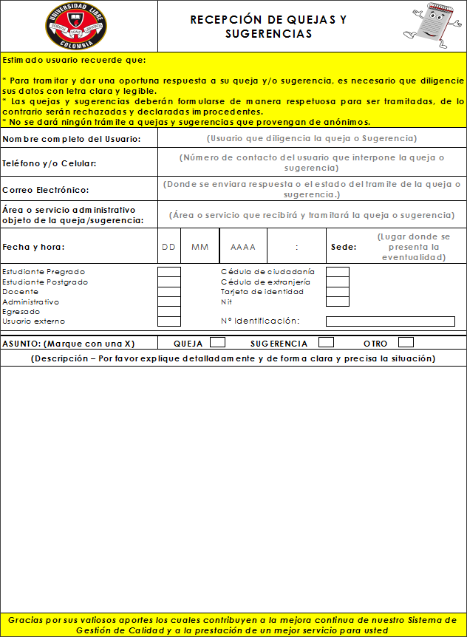
BUZÓN DE QUEJAS Y SUGERENCIAS
¿COMO ACCEDER A ESTA HERRAMIENTA?
Se puede acceder de 3 formas
1. Buzones Físicos
Se encuentran ubicados en diferentes puntos de la Universidad Libre y contienen los formatos para diligenciar y depositar; estos se recopilan semanalmente, para darles el trámite correspondiente.
Greta
La Libreta

Slide 8
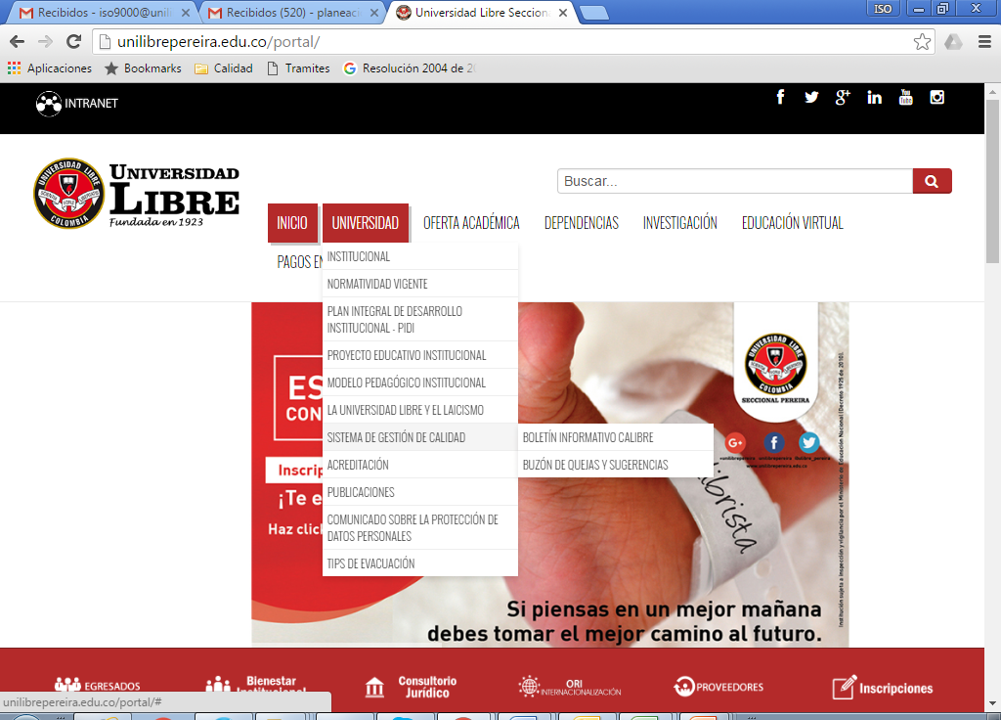
BUZÓN DE QUEJAS Y SUGERENCIAS
2. Buzón Virtual
Ingresando a la página Seccional de la Universidad www.unilibrepereira.edu.co en el link “Oficina de Calidad” - “Quejas y Sugerencias”

Slide 9
3. Pantallas digitales
Biblioteca – Belmonte
Biblioteca – Belmonte
Registro y Control – Belmonte
Facultad de Derecho – Sede Centro
Posgrados– Belmonte

Slide 10
PROYECCIÓN P.I.D.I
Programa 11
Proyecto 22
La Universidad Orientada al Servicio de la Comunidad Unilibrista.
Proyecto 23
Sistemas Integrados de Gestión.
Proyecto 21
Ampliación del Alcance del SGC.
Fuente: Oficina de Administración de Calidad. 2015

Slide 11
IMPACTO DE LA CALIDAD ACADÉMICA Y ADMINISTRATIVA
ACREDITACIÓN
CERTIFICACIÓN
PRODUCTO DE UN MEJORAMIENTO AUTOEVALUADO Y VERIFICADO POR PARES DEL MINISTERIO DE EDUCACIÓN
RESULTADO DE LA IMPLEMENTACIÓN DE UN SGC BASADO EN PROCESOS CON ALCANCE ACADÉMICO
EVALUACIÓN
FORMATIVA
ESTRATEGIA PARA LA OBTENCIÓN DE LA CALIDAD

Slide 12
GRACIAS

